Slide 1


题目讲解
请给我钱
主讲人
c0per
伴随终生的计算机科学教师
官方网站：www.uminsi.com

Slide 2



请给我钱
题目背景
存在一张 n 个点，n - 1 条无向边的联通图，也就是一棵树。
让你选择一条路径，使得路径上的点权和 - 边权和最大。

Slide 3
请给我钱
6
1
10
1
2
3
3
3
5
2
0
1
4
所剩的钱：0
路线：2 -> 4
5

Slide 4
请给我钱
6
1
10
表演才艺
1
2
3
3
3
5
2
0
1
4
所剩的钱：0
路线：2 -> 4
5

Slide 5
请给我钱
6
1
10
1
2
3
3
3
5
2
0
1
4
所剩的钱：3
路线：2 -> 4
5

Slide 6
请给我钱
6
1
10
1
2
3
3
3
5
2
0
交过路费
1
4
所剩的钱：3
路线：2 -> 4
5

Slide 7
请给我钱
6
1
10
1
2
3
3
3
5
2
0
1
4
所剩的钱：2
路线：2 -> 4
5

Slide 8
请给我钱
6
1
10
1
2
3
3
3
5
2
0
表演才艺
1
4
所剩的钱：2
路线：2 -> 4
5

Slide 9
请给我钱
6
1
10
1
2
3
3
3
5
2
0
1
4
所剩的钱：7
路线：2 -> 4
5

Slide 10
请给我钱
题解思路
暴力1：
$O(n^{2})$ 枚举路径的起点和终点，$O(n)$ 计算结果。
暴力2：
$O(n)$ 枚举路径的起点，$O(n)$ 扫描整棵树，得出结果。

Slide 11
请给我钱
题解思路
题目中描述的是一棵无根树，我们可以指定 1 号节点为根，将其转化为有根树。
对于一条从 u 到 v 的路径，我们可以将其拆分为从 u 到 lca(u, v) 和从 lca(u, v) 到 v 的路径。
我们考虑枚举路径的中点，即 lca(u, v)。

Slide 12
请给我钱
题解思路
对于每个路径中点 x，我们只需考虑他的子树。
因为涉及他的上方节点的路径的中点不会是 x。
记 $f_{x}$ 为点 x 向下走的最优答案。
显然，$f_{x}=w_{x}+max(f_{y}-e_{x,y}.w,0)$，其中 y 为 x 的子节点。

Slide 13
请给我钱
题解思路
计算 f 数组可以使用 dfs 在 $O(n)$ 时间内完成。
有了 f 数组后，我们如何统计答案呢。
枚举每一个路径中点 x：
x 作为一条向下的路径的起点
$$ans=f_{x}$$
2. x 作为路径的中点
$$ans=max(f[y]+f[z]-e_{x,y}.w-e_{x,z}.w)$$
y，z 为 x 的两个不同的子节点。

Slide 14
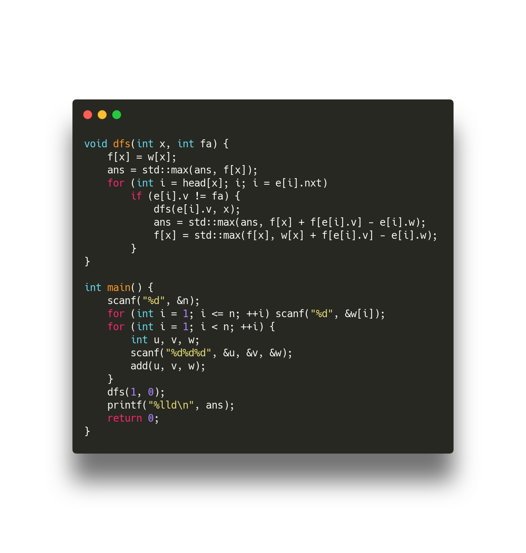
请给我钱
代码实现

Slide 15
感谢各位聆听
！
Thanks for Listening

